Slide 1
أهلاً وسهلاً
طالبتي
المهارات الحياتية و الأسرية
التاريخ:
اليوم:
الحصة:
الصف خامس

Slide 2
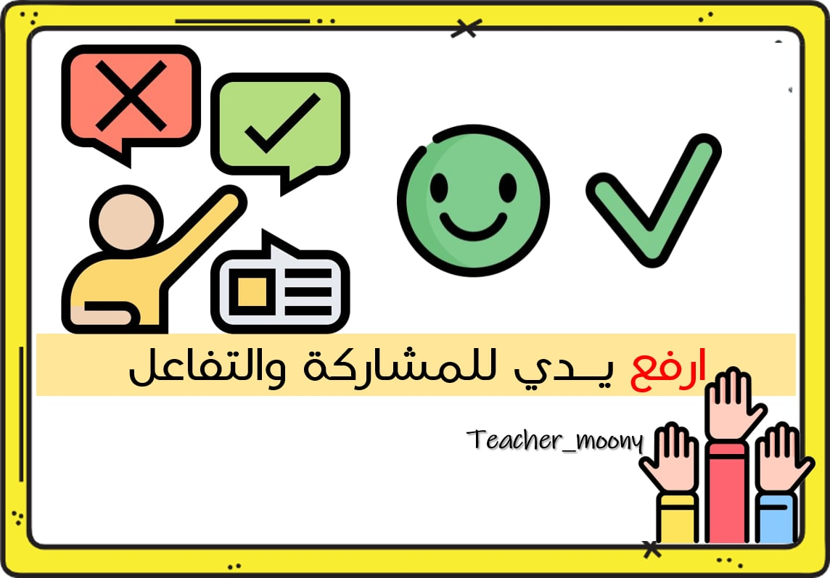
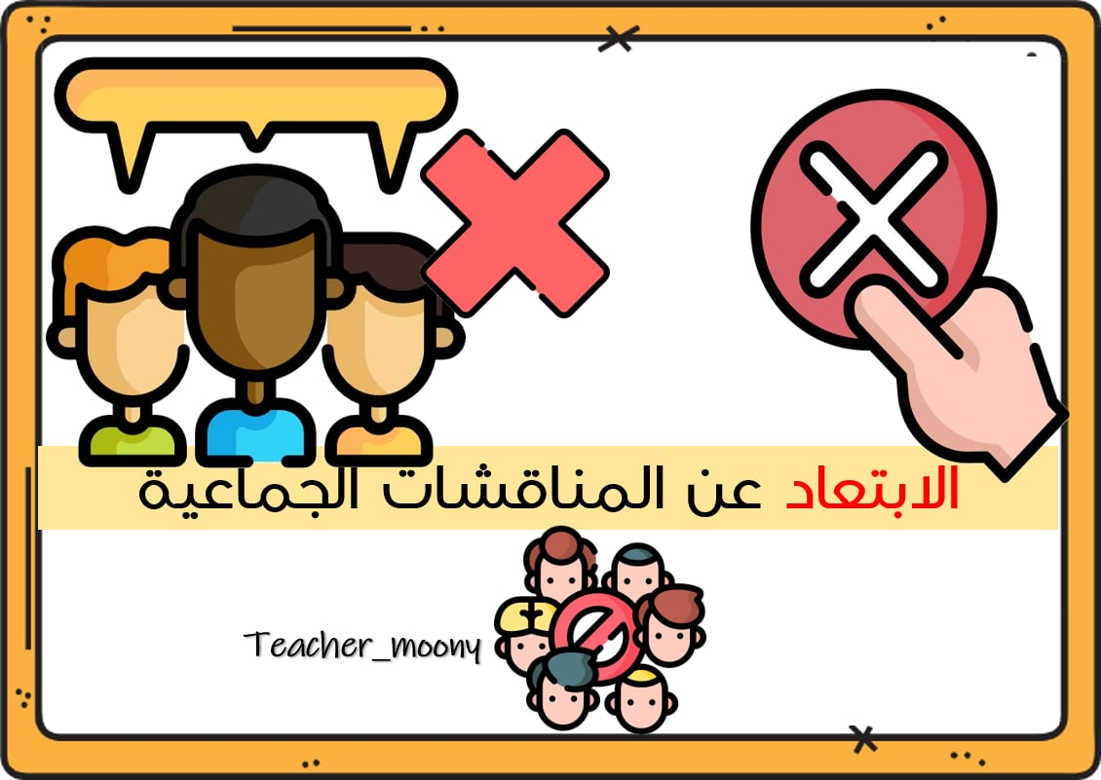

Slide 3
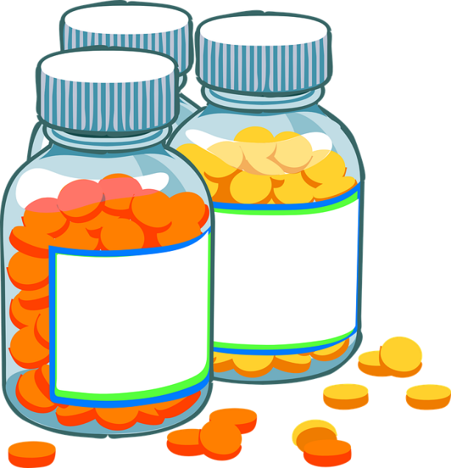

Slide 4
ما أنواع مقاييس الحرارة؟
اذكري أماكن قياس درجة الحرارة ؟
كيف نقوم بقياس النبض؟

Slide 5
ما ذا سوف نتعلم اليوم ونكون قادرين على تحقيقه نهاية الحصة
توصلي اليه باستخدام استراتيجية التصفح السريع
يتوقع من التلميذة في نهاية الدرس :
1_ أن تراعي تعليمات استعمال الأدوية
2_ أن تبدي رأيها في أخطار تناول الدواء دون استشارة الطبيب .
3_ أن تبتعد عن استخدام الأدوية إلا بوصفة طبية .
4_ أن تقرأ النشرة وتاريخ صلاحية الأدوية المعروضة أمامها بدقة .
5_ أن تقترح طرائق صحيحة لحفظ الأدوية .

Slide 6
رقم الصفحة | 16
الاستراتيجية | البحث الالكتروني
باستخدام استراتيجية المفردات
توصلي معنا إلى المفاهيم الرئيسة باستخدام البحث بالويب
عرض جانبي
المرض
وصف ما يظهر على المريض من آثار غير مرغوب بها بسبب تناول دواء ما أو تلقي علاج ما
هو حالة غير طبيعية تصيب الجسد البشري أو العقل البشري محدثة انزعاجاً، أو ضعفاً في الوظائف، أو إرهاقاً للشخص المصاب

Slide 7
الهدف الوجداني
قَالَ عَبْدَ اللَّهِ بْنَ مَسْعُود : قَالَ رَسُولَ اللَّه :
(مَا أنْزَلَ اللهَّ عّزَّ وّجّلَّ مِنْ دّاءٍ إلا أَنْزَلَ مَعَهُ شِفَاءً) ابن ماجه (4106).

Slide 8
رقم الصفحة | 16
الاستراتيجية | العصف الذهني
من تعليمات استعمال الدواء :
1
2
3
4
5
6
7
8
9
سمي الله عند شرب الدواء.
تجنبي تناول أي مشروب ساخن أو حامض عند أخذ الدواء؛ حتى لا يُغير مكوناته.
إن كنت تعانين من صعوبة عند بلع الأدوية، مثل: الحبوب فأخبري الطبيب بها حتى يجد لك البديل المناسب
لا تكسري كبسولات الدواء أو الأقراص عند أخذها إلا إذا طلب منك ذلك.
إذا كان الدواء شراباً فمن الأفضل شرب الماء بكميات مناسبة بعد تناوله مباشرة .
رجي الأدوية السائلة قبل تناولها؛ للتأكد من التوزيع الجيد للدواء.
قبل استعمال قطرات الأنف، أفرغي أنفك من الإفرازات ثم اجعلي رأسك للخلف وأبقي جسمك منتصباً، ثم ضعي القطرات في كل فتحة من الأنف وابقي على وضعك قليلاً ؛ حتى يدخل الدواء داخل الأنف.
قبل وضع القطرة في العين اغسلي يديك جيداً .
اتبع الإرشادات المدونة في نشرة الدواء وتعليمات الطبيب عند استعمال قطرة الأذن .

Slide 9
تسهيل الحصول على الخدمات الطبية .
خصصت وزارة الصحة رقم الهاتف المجاني ( 937 ) لخدمة المواطن بتقديم الاستشارات الطبية من قبل مجموعة من الأطباء المختصين .
ولمعرفة المزيد حول هذه الخدمة تمكنك زيارة موقع وزارة الصحة .

Slide 10
رقم الصفحة | 17
الاستراتيجية | السبب و النتيجة
نشاط - صفي
قد تكون جرعة الدواء أقل من المطلوب فلا تؤدي النتيجة المطلوبة ، وقد تكون الجرعة مرتفعة تؤدي إلى تسمم دوائي
يعطيني الدواء المناسب فتنخفض الحرارة

Slide 11
رقم الصفحة | 18
الاستراتيجية | قراءة الصورة
إن بعض الأمراض لا تحتاج إلى دواء كالزكام، وإنما يكفي :

Slide 12
رقم الصفحة | 18
الاستراتيجية | المناقشة
ما نتيجة تناول أدوية الآخرين :
من الأخطاء الشائعة بين الناس تناول
الأدوية بناء على نصيحة الأقارب أو الأصدقاء أو الجيران دون استشارة الطبيب، ومثل هذه الأخطار قد تلحق بالجسم أضراراً كبيرة؛ لأن التشابه في أعراض المرض عند شخص وآخر لا يعني ملاءمة الدواء لكليهما في كميته ومدته وعدد مرات استخدامه.

Slide 13
رقم الصفحة | 17
الاستراتيجية | السبب و النتيجة
أخطار الادوية :
الدواء منتج له تأثير على صحتكِ، وتناوله بطريقة خاطئة ومخالفة للتعليمات يعرض صحتكِ للخطر.
من أخطار الأدوية:
التسمم الدوائي
التحسس الدوائي ،
اضطرابات هضمية كالاقياء والغثيان والإسهال ،
آثار مضرة على الكلية والكبد
وقد تسبب الوفاة

Slide 14
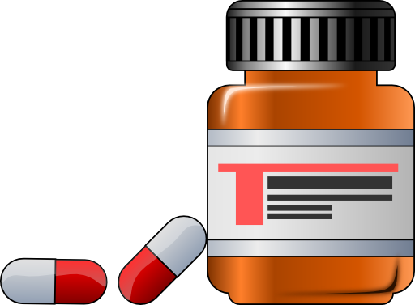
رقم الصفحة | 20
الاستراتيجية | الخبرة المعرفية
حفظ الأدوية :
تختلف طرائق حفظ الأدوية تبعاً لإرشادات
الحفظ المرفقة معها،
وتعد الحبوب من أكثر أنوع الأدوية تحملاً لظروف البيئة المحيطة،
ولكن يفضل حفظها داخل العلبة المحكمة الغلق في مكان بارد بعيداً عن الشمس والرطوبة.

Slide 15
وكثيراً ما يبلع الأطفال الصغار الأدوية ظناً منهم أنها سكاكر أو مشروبات لذيذة؛ لذا ينبغي الانتباه لذلك ووضعها في أماكن آمنة؛ لأنها قد تقتلهم خاصة إذا تناولوا كمية كبيرة منها.

Slide 16
رقم الصفحة | 20
الاستراتيجية | التفسير
نشاط - 4
لا ، لأنه من الضروري حفظ الدواء بدرجة حرارة مناسبة
لا استعمله ثم اقوم بتفريغ محتوياته في الحوض
وتنظيف المكان جيداً و إلقاء الزجاجة بالقمامة

Slide 18
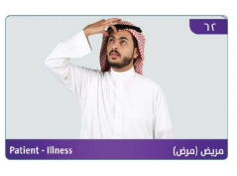
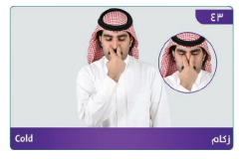
رقم الصفحة | 24
الاستراتيجية | المحاكاة

Slide 19
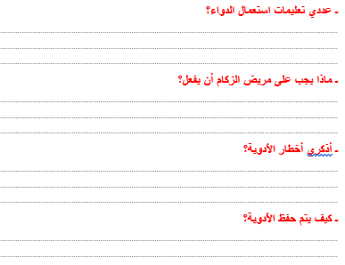
التقويم النهائي للدرس

Slide 20
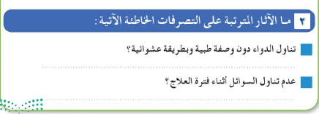
رقم الصفحة | 21
الاستراتيجية | الاستنتاج

